Slide 1
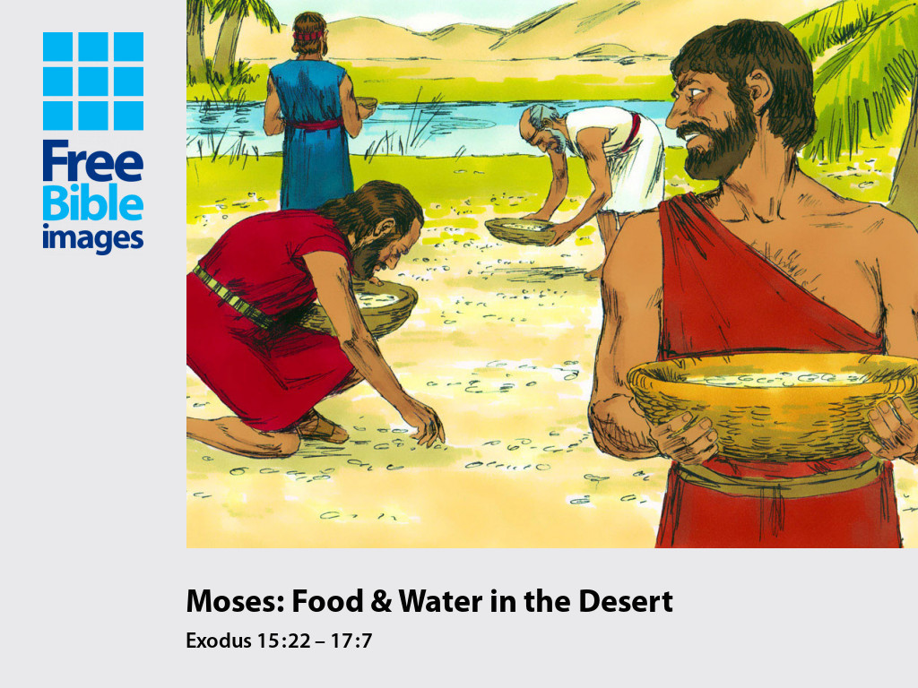
Bog u pustinji hrani svoj narod
Izl 15,22-17,7
Notes:
Izl 15,22-17,7

Slide 2
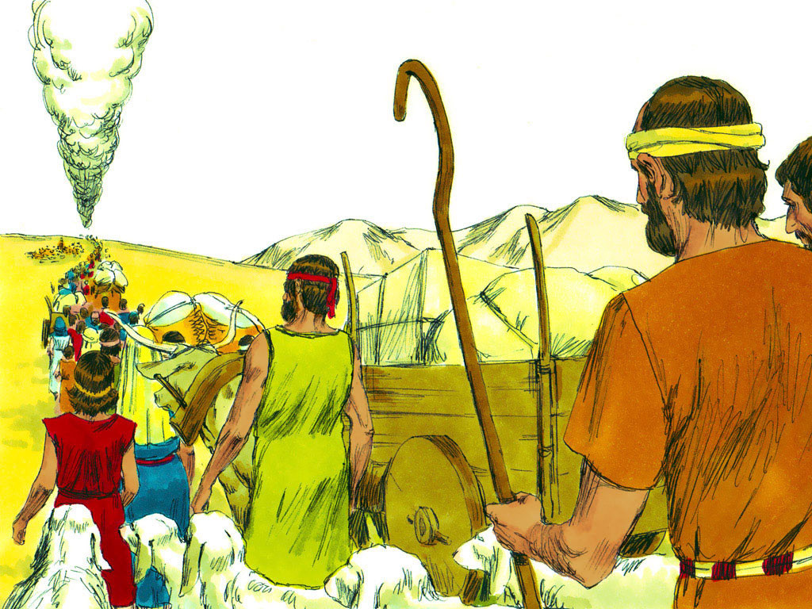
Notes:
Pokrene Mojsije Izraelce od Crvenog mora i pođu na put kroz pustinju Šur.

Slide 3
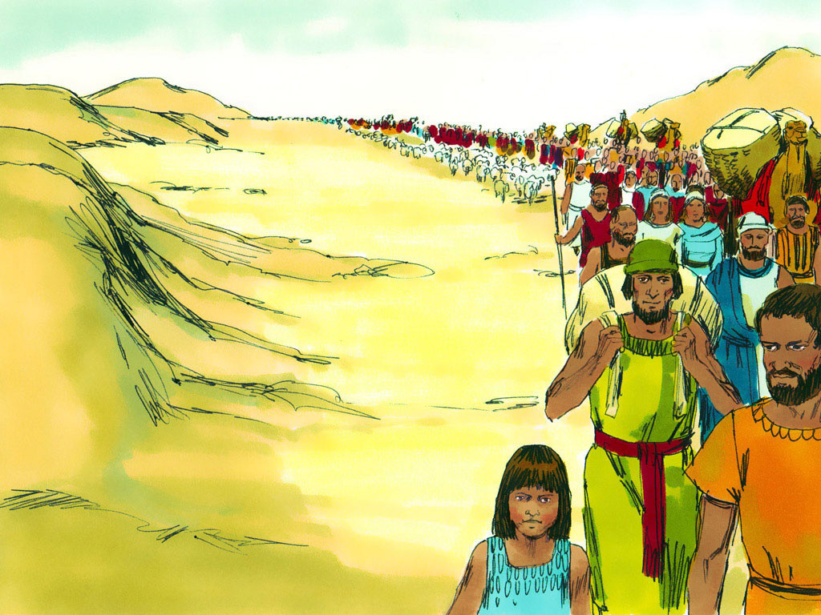
Notes:
Tri su dana putovali pustinjom, a vode nisu našli.

Slide 4
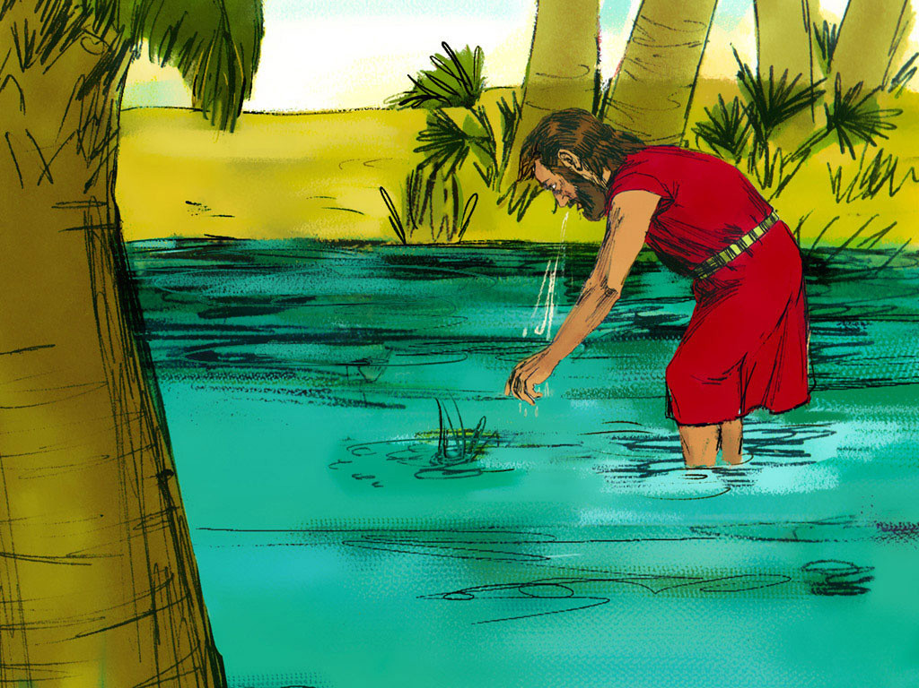
Notes:
Dođu k Mari, ali nisu mogli piti vode kod Mare jer je bila gorka. Stoga se i zove Mara.

Slide 5
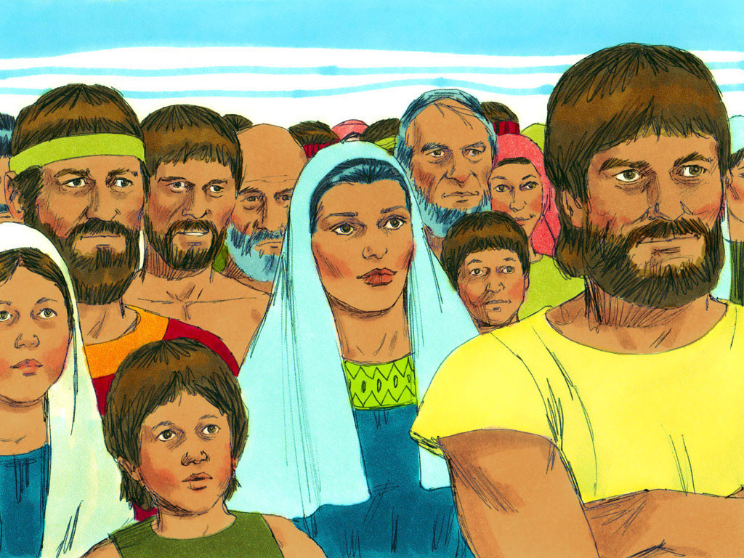
Notes:
Narod je mrmljao na Mojsija i govorio: »Što ćemo piti?«

Slide 6
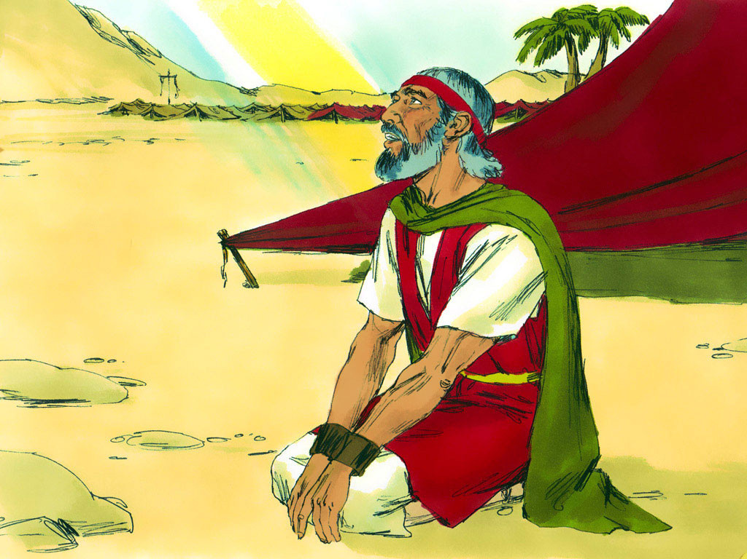
Notes:
A on zazva Jahvu.

Slide 7
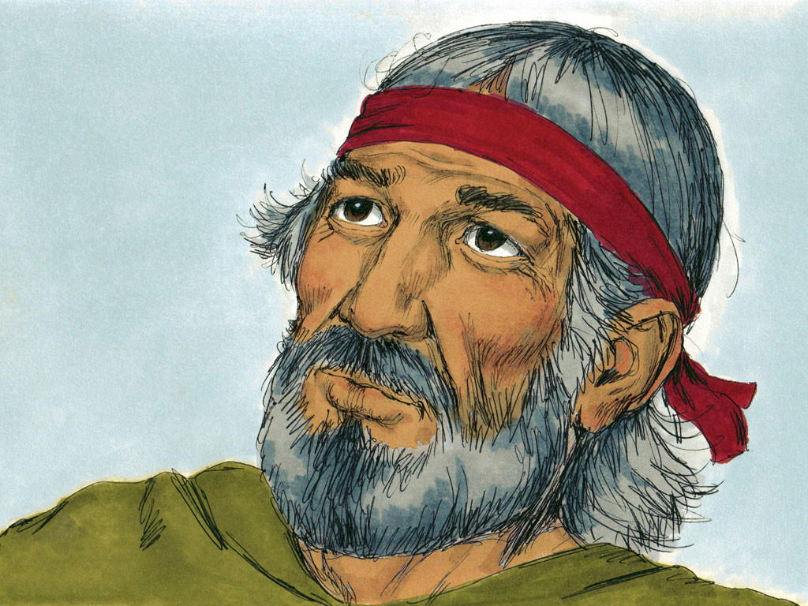
Notes:
Jahve mu pokaže neko drvo. Baci on to drvo u vodu

Slide 8
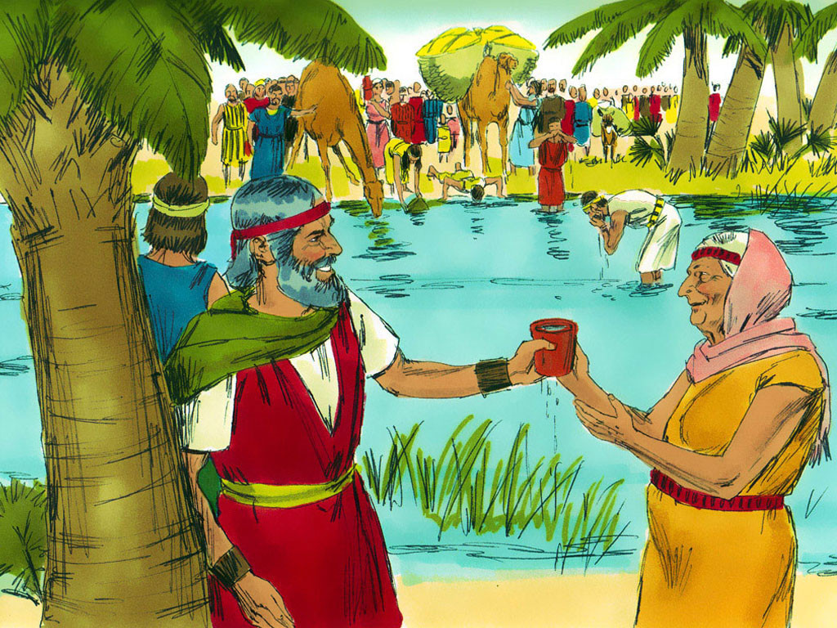
Notes:
i voda postane slatka.

Slide 9
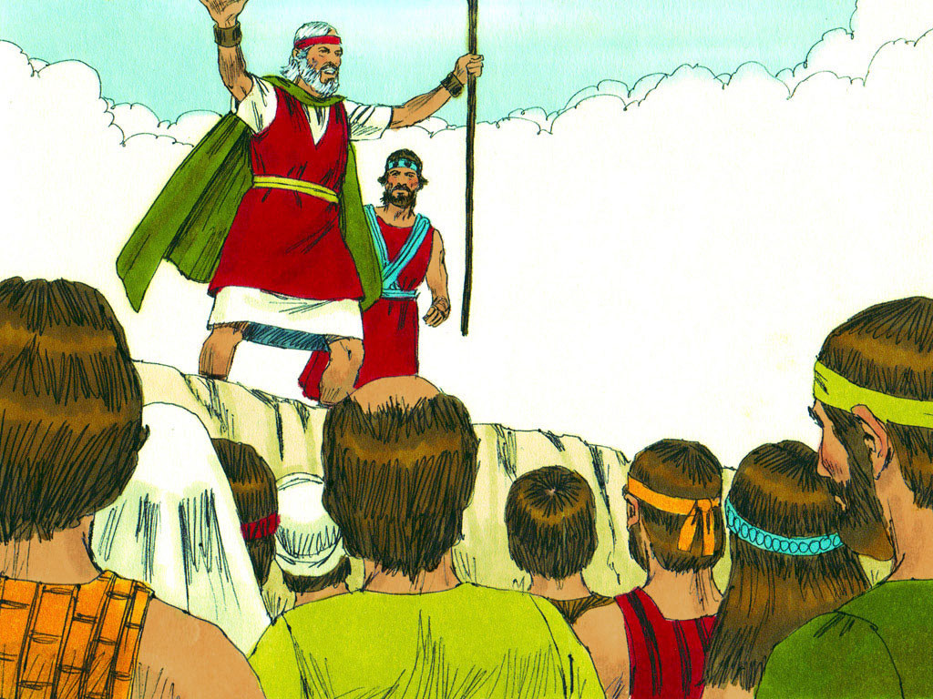
Notes:
Zatim reče: »Budeš li zdušno slušao glas Jahve, Boga svoga, vršeći što je pravo u njegovim očima; budeš li pružao svoje uho njegovim zapovijedima i držao njegove zakone, nikakvih bolesti koje sam pustio na Egipćane na vas neću puštati. Jer ja sam Jahve koji dajem zdravlje.«

Slide 10
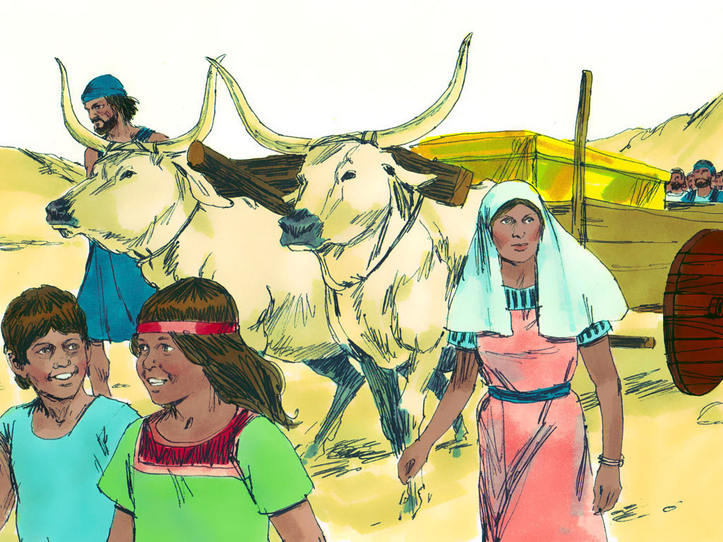
Notes:
Zatim stignu u Elim, gdje je bilo dvanaest izvora i sedamdeset palma.

Slide 11
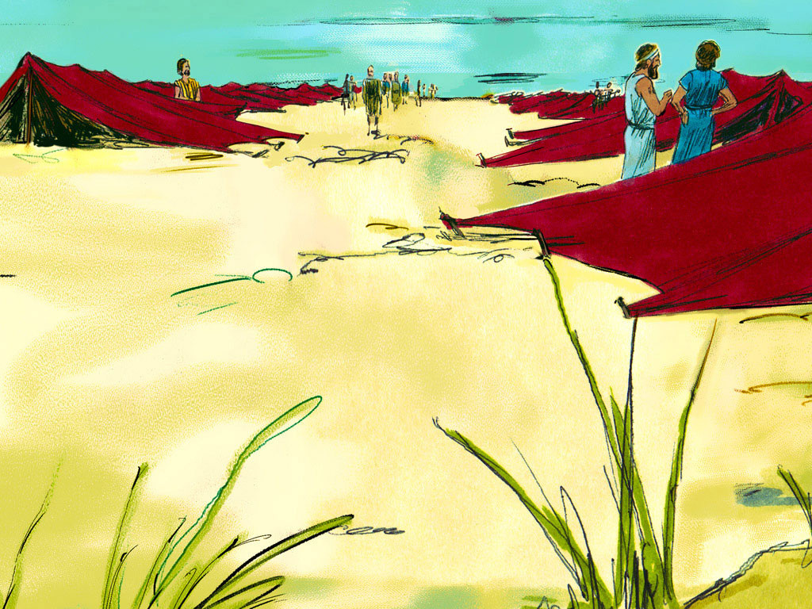
Notes:
Tu se, uz vodu, utabore.

Slide 12
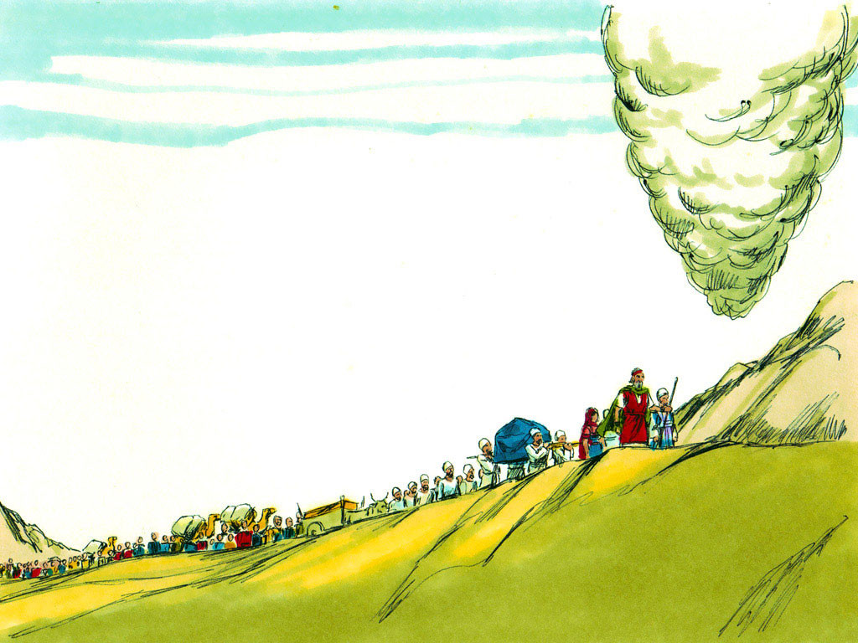
Notes:
Potom krenu iz Elima, i sva izraelska zajednica dođe u pustinju Sin, koja je između Elima i Sinaja, petnaestoga dana drugoga mjeseca nakon odlaska iz zemlje egipatske.

Slide 13
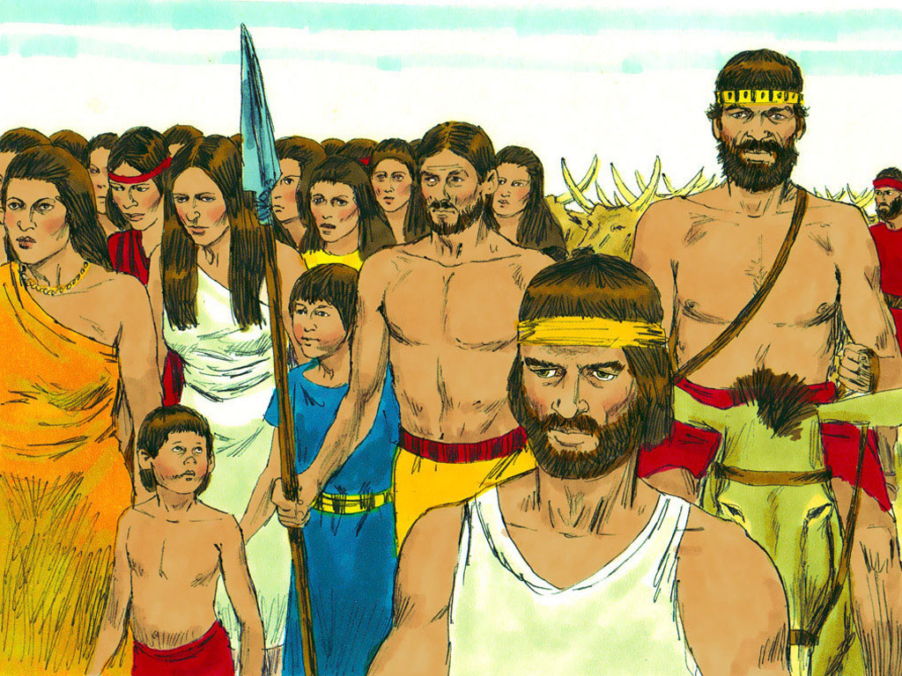
Notes:
U pustinji sva izraelska zajednica počne mrmljati protiv Mojsija i Arona.

Slide 14
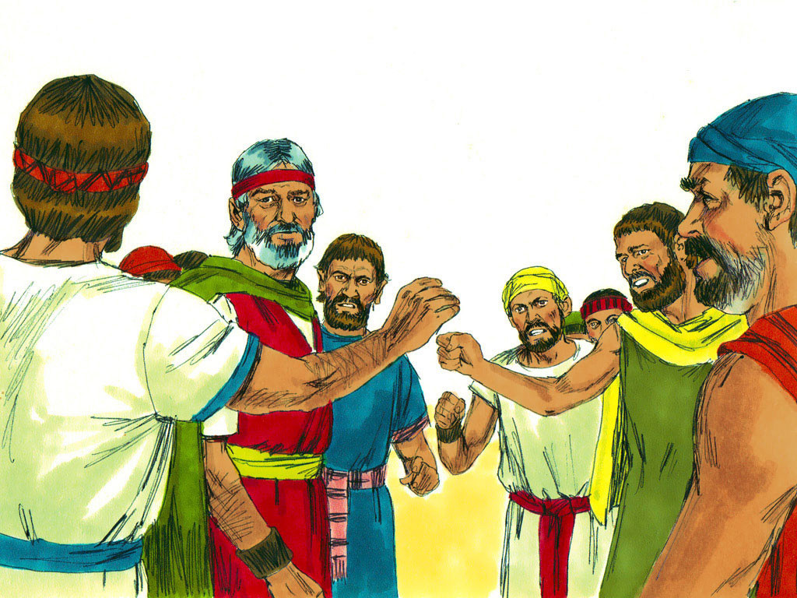
Notes:
»Oh, da smo pomrli od ruke Jahvine u zemlji egipatskoj kad smo sjedili kod lonaca s mesom i jeli kruha do mile volje!« – rekoše im. »Izveli ste nas u ovu pustinju da sve ovo mnoštvo gladom pomorite!«

Slide 15
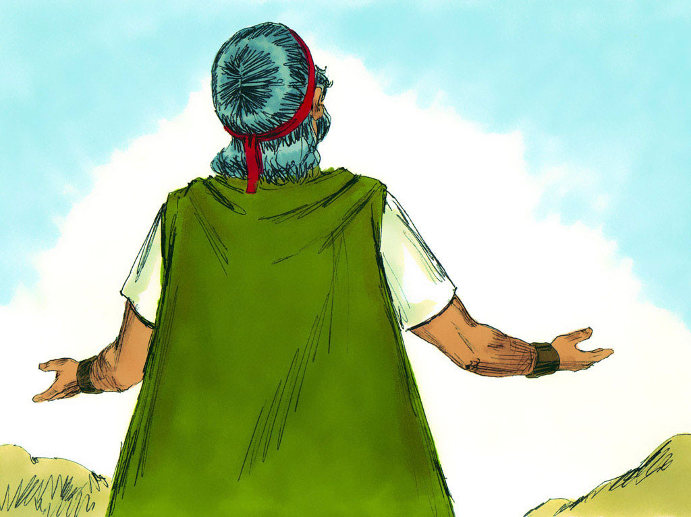
Notes:
Tada reče Jahve Mojsiju: »Učinit ću da vam daždi kruh s neba. Neka narod ide i skuplja svaki dan koliko mu za dan treba. Tako ću ih kušati i vidjeti hoće li se držati moga zakona ili neće. A šestoga dana, kad spreme što su nakupili, bit će dvaput onoliko koliko su skupljali za svaki dan.«

Slide 16
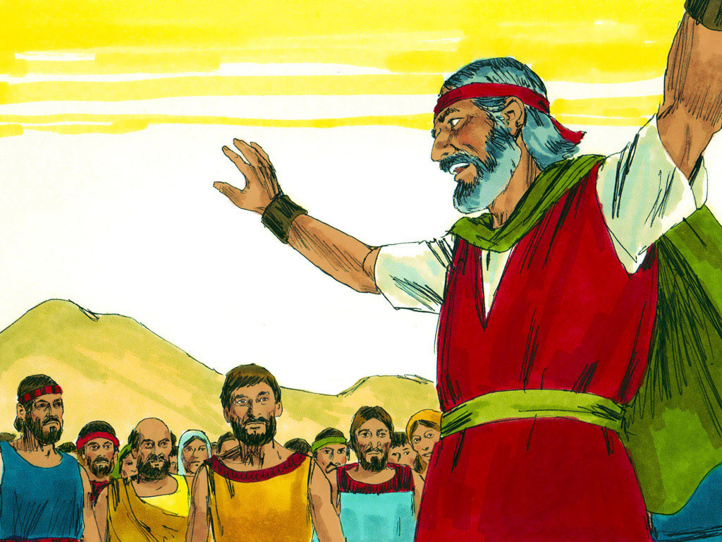
Notes:
Onda Mojsije i Aron progovore svim Izraelcima: »Večeras ćete spoznati da vas je Jahve izveo iz zemlje egipatske, a ujutro ćete vidjeti svojim očima Jahvinu slavu, jer vas je čuo Jahve kako ste protiv njega mrmljali. Što smo mi da protiv nas mrmljate? Večeras će vam Jahve dati mesa da jedete«, nastavi Mojsije, »a ujutro kruha do mile volje, jer je Jahve čuo vaše mrmljanje protiv njega. Što smo mi? Vi ne mrmljate protiv nas, nego protiv Jahve.«

Slide 17
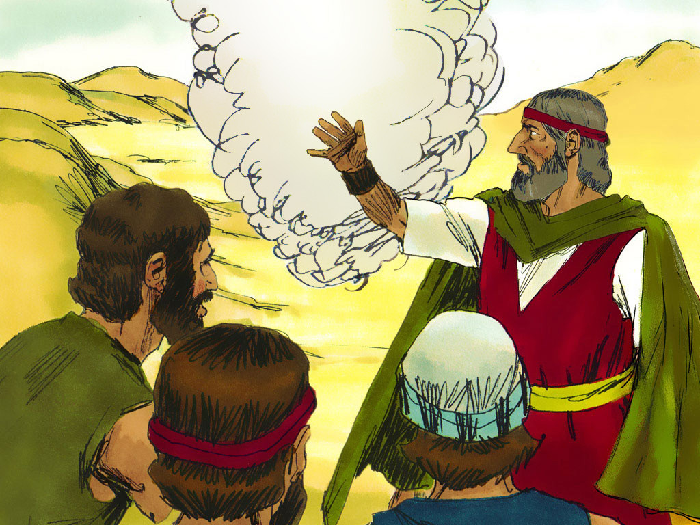
Notes:
Poslije toga rekne Mojsije Aronu: »Reci svoj izraelskoj zajednici: ‘Skupite se pred Jahvu, jer je čuo vaše mrmljanje!’« I dok je Aron svoj izraelskoj zajednici govorio, oni se okrenu prema pustinji, i gle! u oblaku pojavi se Jahvina slava. Onda se Jahve oglasi Mojsiju i reče mu: »Čuo sam mrmljanje Izraelaca. Ovako im reci: ‘Večeras ćete jesti meso, a ujutro ćete se nasititi kruha. Tada ćete poznati da sam ja Jahve, Bog vaš.’«

Slide 18
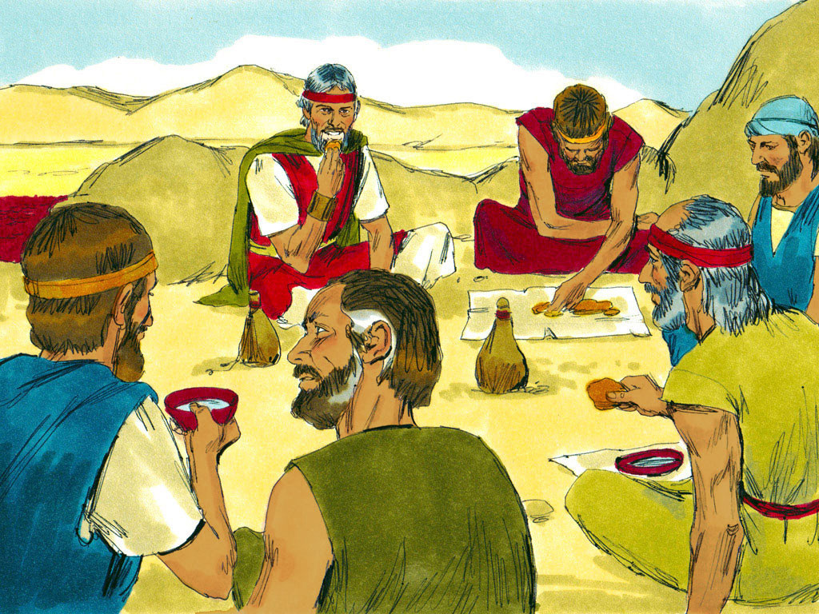
Notes:
I doista! Navečer se pojave prepelice i prekriju tabor. A ujutro obilna rosa sve orosila oko tabora.

Slide 19
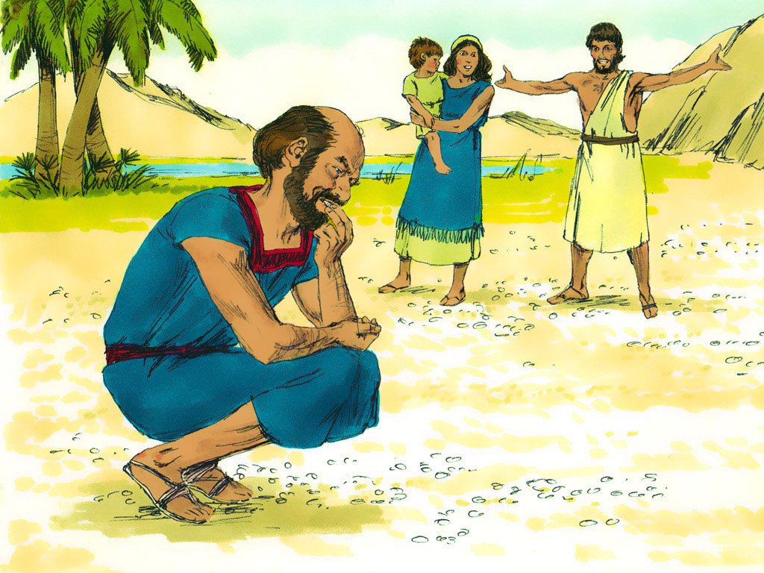
Notes:
Kad se prevlaka rose digla, površinom pustinje ležao tanak sloj, nešto poput pahuljica, kao da se slána uhvatila po zemlji. ¹⁵ Kad su Izraelci to vidjeli, pitali su jedan drugoga: »Što je to?« Jer nisu znali što je.

Slide 20
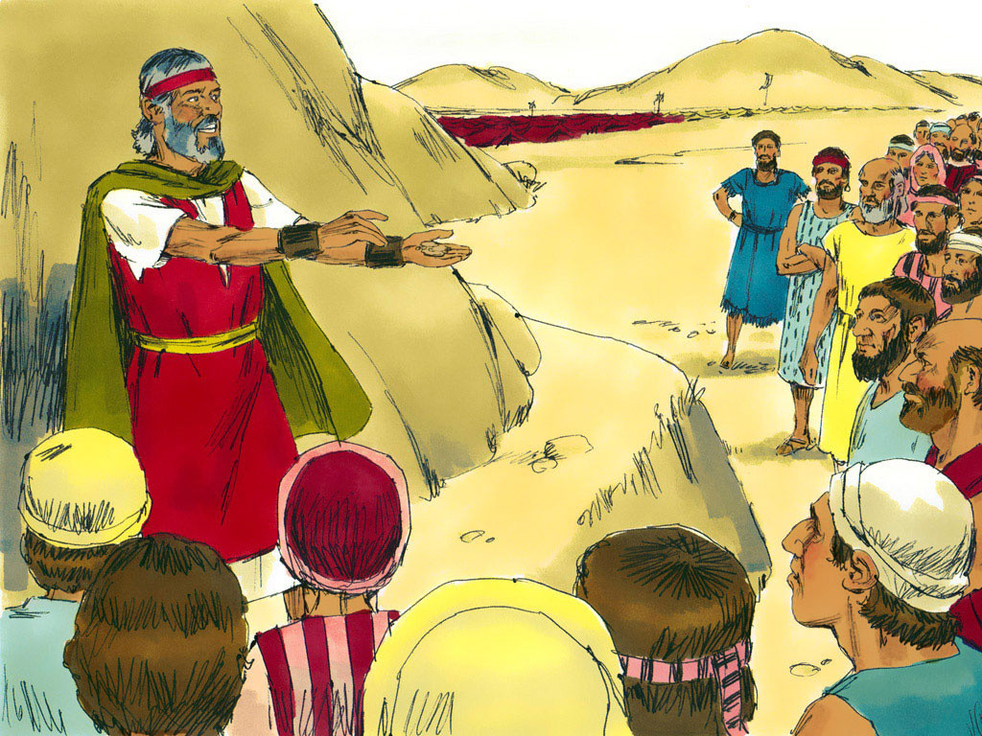
Notes:
Onda im Mojsije reče: »To je kruh koji vam je Jahve pribavio za hranu. ¹⁶ A ovo je zapovijed koju je Jahve izdao: ‘Nakupite koliko kome treba za jelo – jedan gomer po osobi, svatko prema broju članova koji su mu u šatoru.’« ¹⁷ Izraelci tako uradiše. Neki nakupe više, neki manje. ¹⁸ Kad su izmjerili na gomer, pokaza se da nije ništa preteklo onome koji bijaše nakupio mnogo, a niti je nedostajalo onome koji bijaše nakupio manje: svatko je nakupio koliko mu je trebalo za jelo. ¹⁹ »Neka nitko ne ostavlja ništa za ujutro!« – rekne im Mojsije

Slide 21
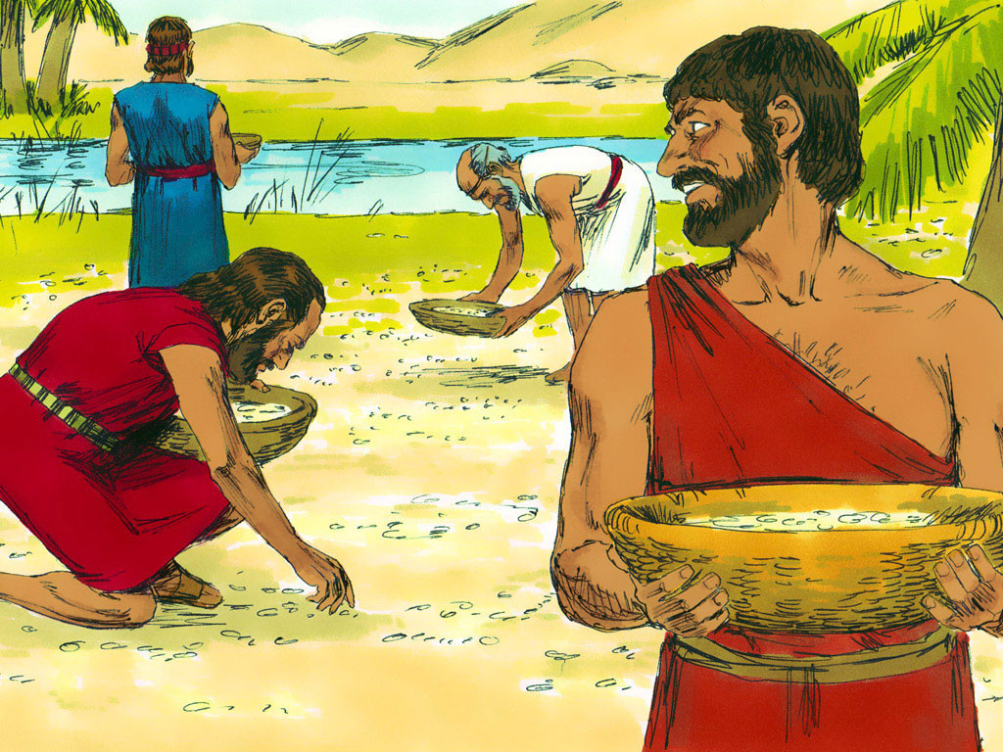
Notes:
Dom je Izraelov tu hranu prozvao manom. Bijaše kao zrno korijandra; bijela, a imala je ukus medenog kolačića.

Slide 22
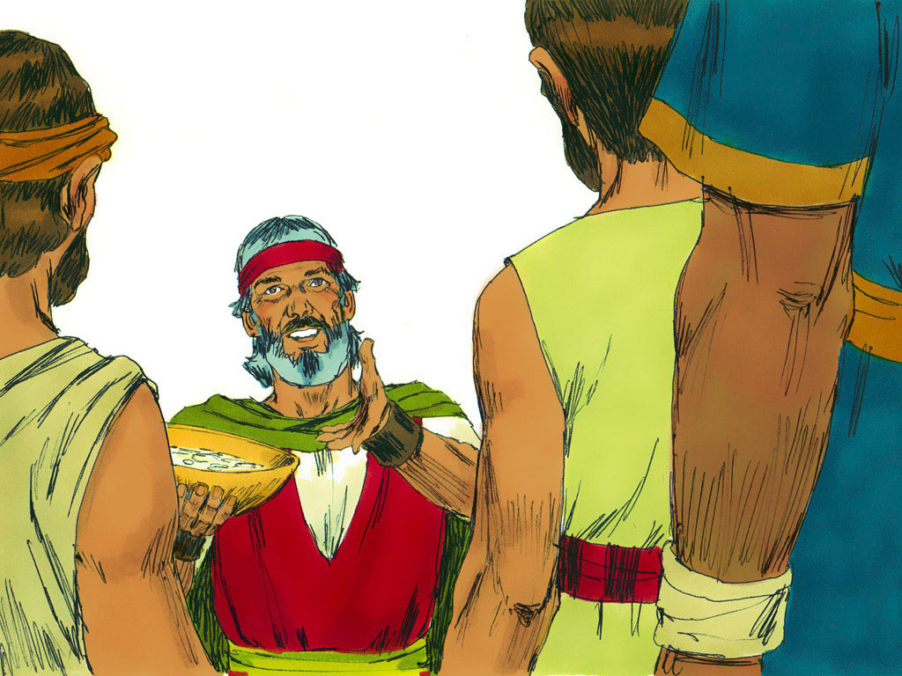
Notes:
Šest je dana skupljajte, a sedmoga, u subotu, neće je biti.

Slide 23
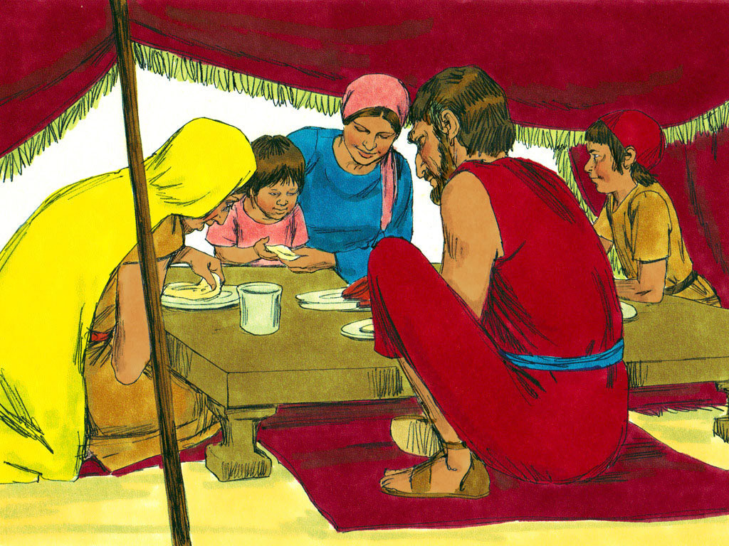
Notes:
Zato što vam je Jahve dao subotu, daje vam hrane šestoga dana za dva dana. Neka svatko stoji gdje jest; neka nitko u sedmi dan ne izlazi iz svoga stana.

Slide 24
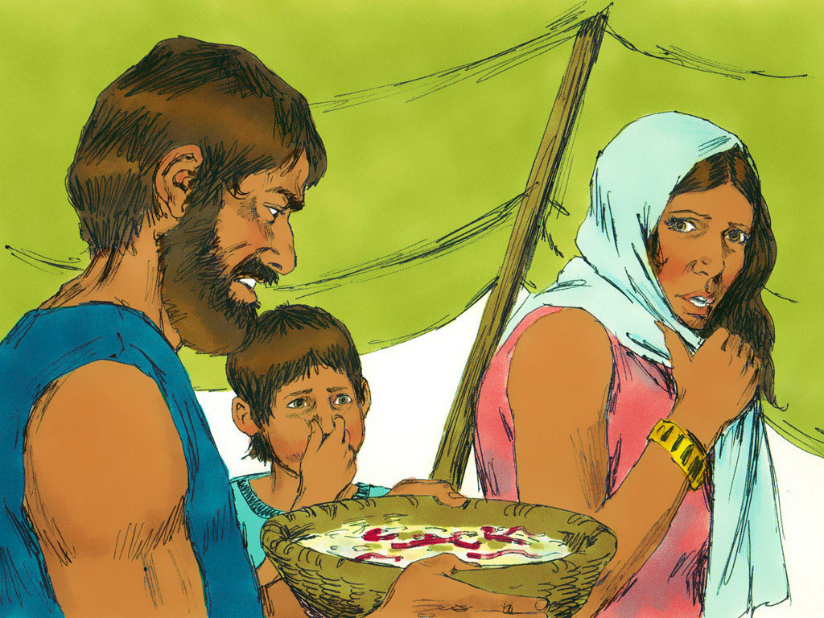
Notes:
»Neka nitko ne ostavlja ništa za ujutro!« – rekne im Mojsije. ²⁰ Ali oni nisu poslušali Mojsija; neki ostave i za sutra. A to im se ucrva i usmrdje. Mojsije se na njih razljut

Slide 25
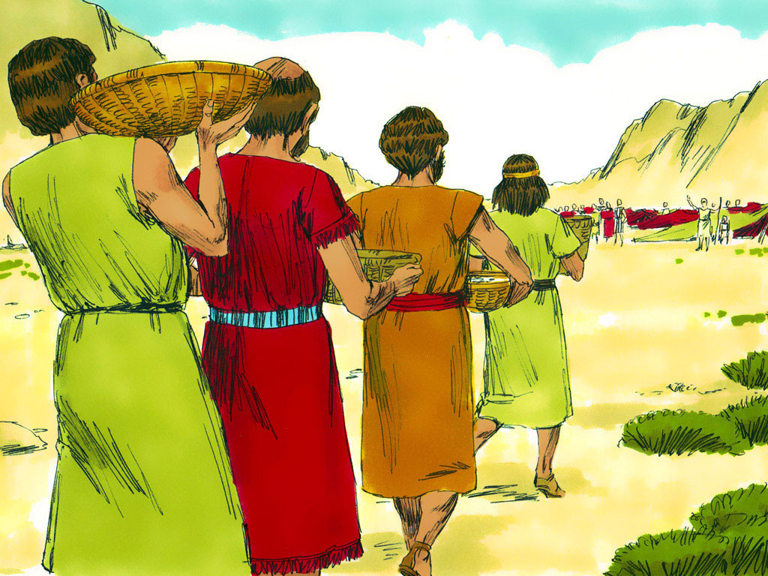
Notes:
Onda šestoga dana nakupiše dvostruku količinu hrane – po dva gomera na svakoga.

Slide 26
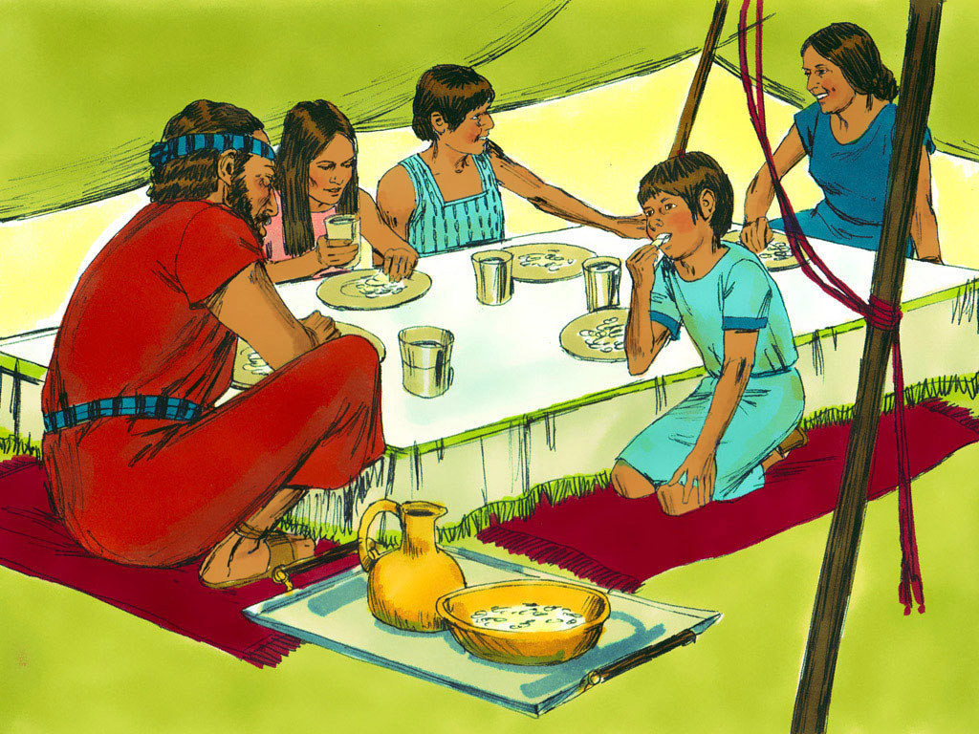
Notes:
Ostave to oni za sutra, kako je Mojsije naredio, i niti se usmrdjelo niti su se crvi pojavili.

Slide 27
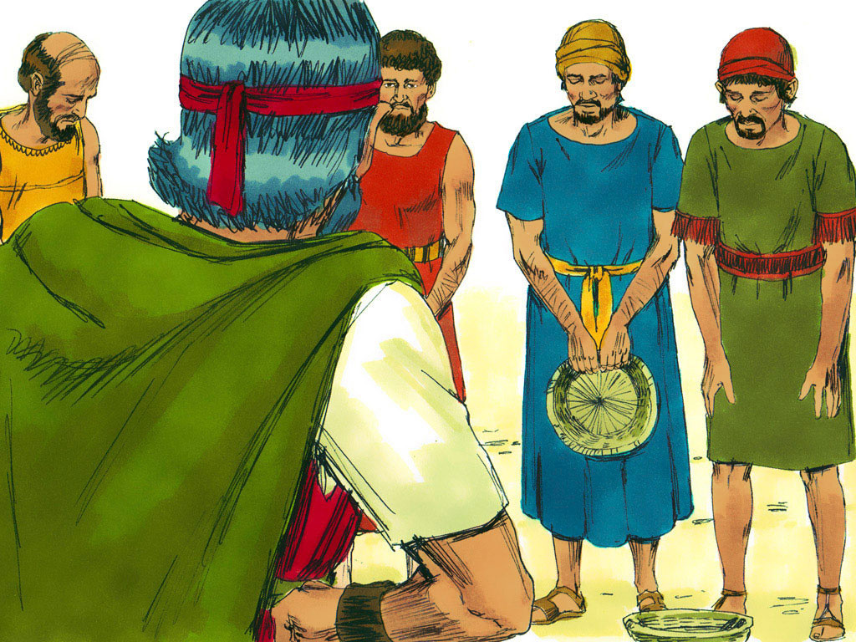
Notes:
»Jedite to danas«, reče im Mojsije, »jer je ovaj dan subota u čast Jahve; danas nećete naći mane na polju. ²⁶ Šest je dana skupljajte, a sedmoga, u subotu, neće je biti.« ²⁷ Bijaše nekih koji su i sedmoga dana išli da je nakupe, ali ništa ne nađoše.

Slide 28
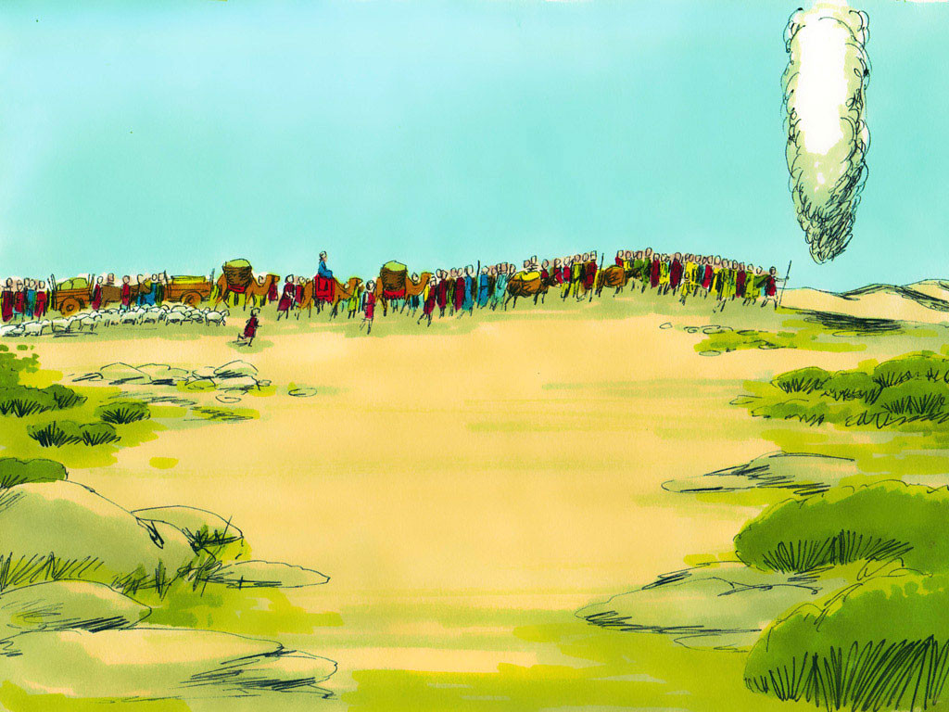
Notes:
zraelci su se hranili manom četrdeset godina, sve dok nisu došli u naseljenu zemlju: jeli su manu do dolaska na granicu zemlje kanaanske.

Slide 29
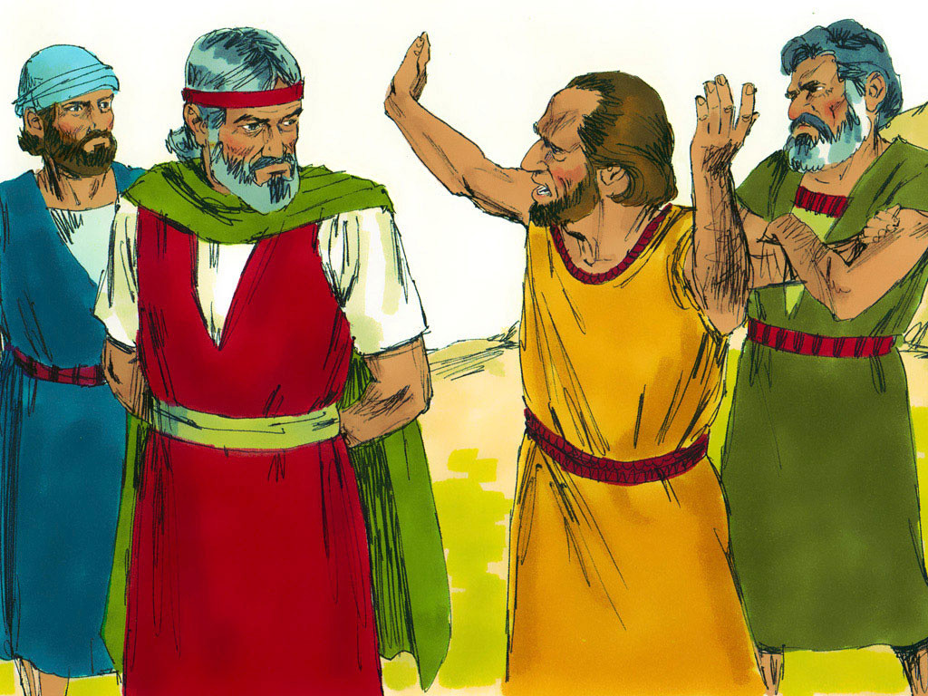
Notes:
Sva izraelska zajednica po Jahvinoj zapovijedi krene dalje iz pustinje Sina. Utabore se kod Refidima. Tu nije bilo vode da narod pije. ² Zato narod zapodjene prepirku s Mojsijem. Vikali su: »Daj nam vode da pijemo!« A Mojsije im odgovori: »Zašto se sa mnom prepirete? Zašto kušate Jahvu?«

Slide 30
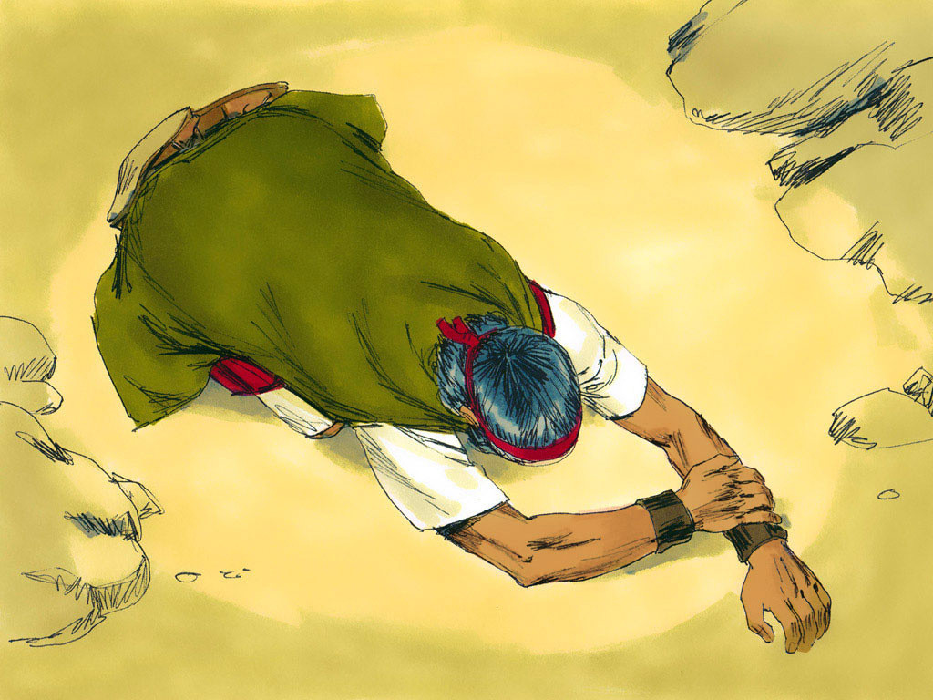
Notes:
Što ću s ovim narodom!« – zazivao je Mojsije Jahvu. »Još malo pa će me kamenovati.« ⁵ »Istupi pred narod!« – rekne Jahve Mojsiju. »Uzmi sa sobom nekoliko izraelskih starješina; uzmi u ruku štap kojim si udario Rijeku i pođi. ⁶ A ja ću stajati pred tobom ondje, na pećini na Horebu. Udari po pećini: iz nje će poteći voda, pa neka se narod napije.«

Slide 31
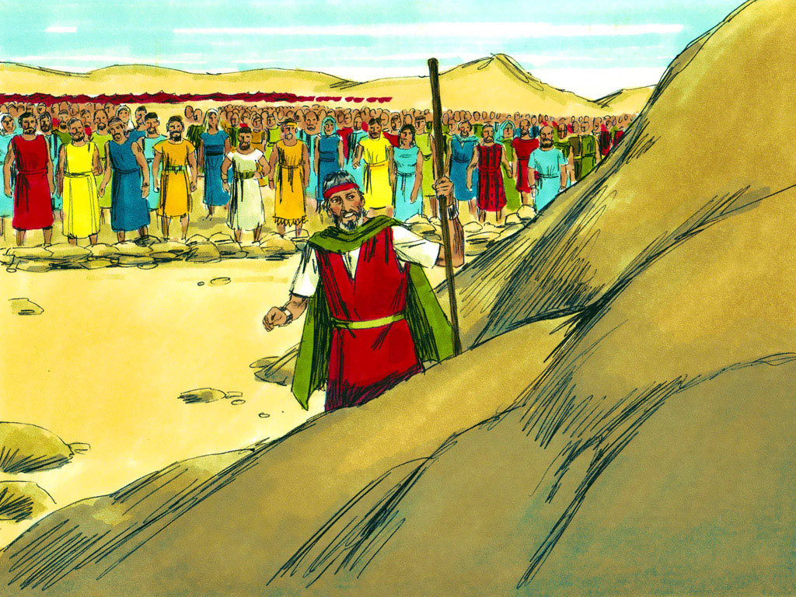
Notes:
Mojsije učini tako naočigled izraelskih starješina.

Slide 32
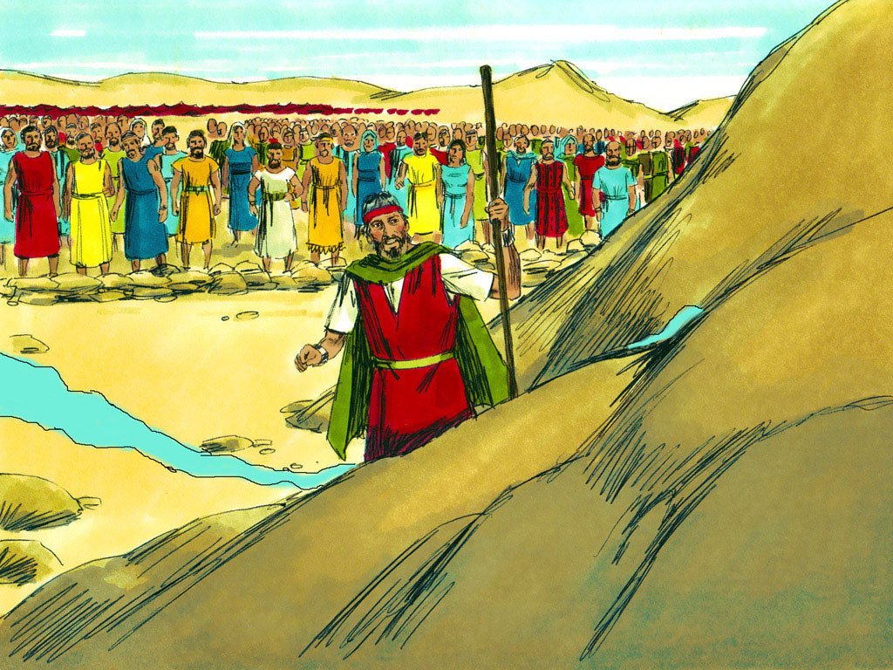

Slide 33
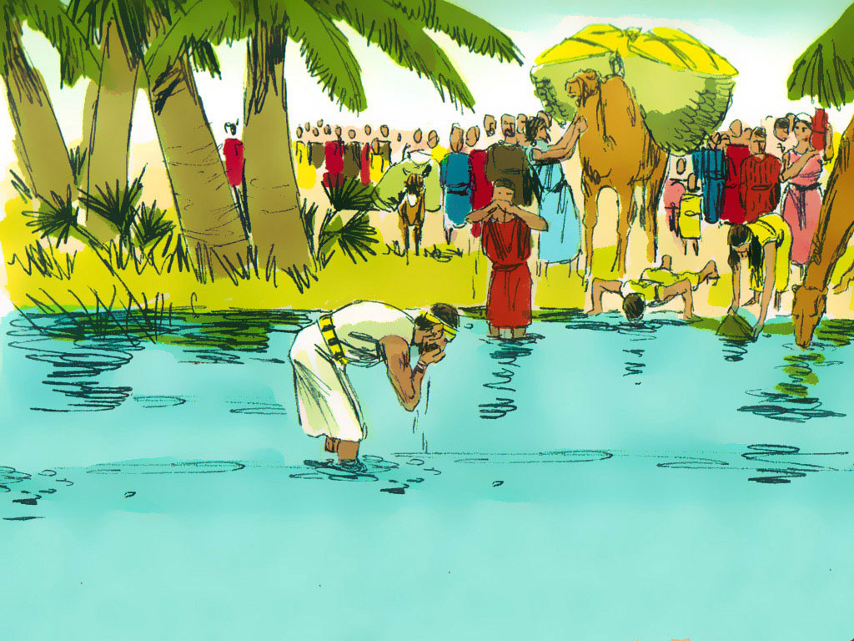
Notes:
⁷ Mjesto prozovu Masa i Meriba, zbog toga što su se Izraelci prepirali i kušali Jahvu govoreći: »Je li Jahve među nama ili nije?«

